Slide 1
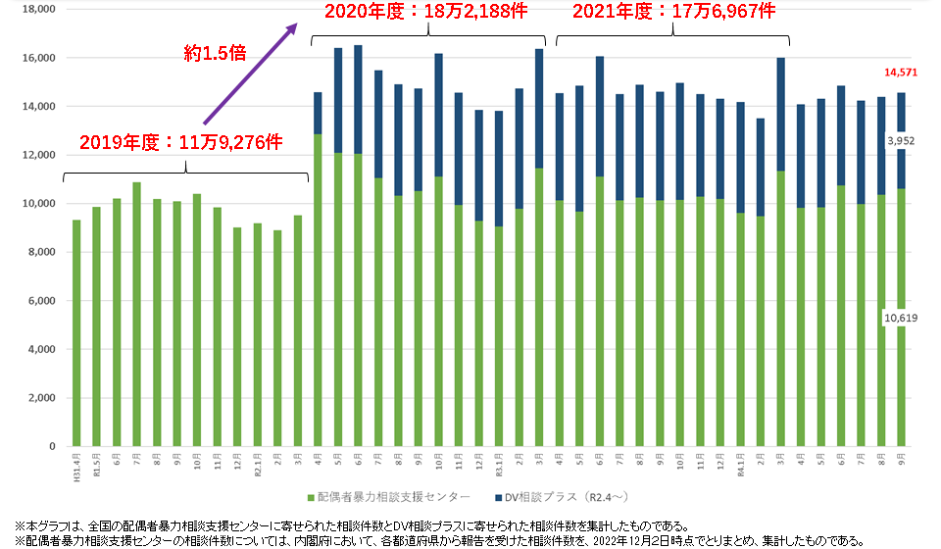
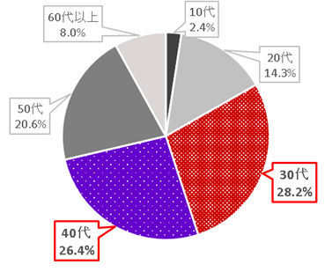
ＤＶ相談件数の推移・ＤＶ相談者の年齢・相談内容
DV相談件数の推移
ＤＶ相談件数の推移をみると、2020年度の相談件数は、18万2,188件であり、2019年の約１. ５倍。
2021年の相談件数は、17万6,967件であり、2020年度と比較すると減少しているものの、毎月1万4,000～1万6,000件程度の相談が寄せられており、引き続き高水準で推移。
2022年９月の相談件数は、1万4,571件（前年度同月比▲0. 3％）となっている。
※本グラフは、全国の配偶者暴力相談支援センターに寄せられた相談件数とDV相談プラスに寄せられた相談件数を集計したものである。
※配偶者暴力相談支援センターの相談件数については、内閣府において、各都道府県から報告を受けた相談件数を、2022年12月２日時点でとりまとめ、集計したものである。
相談者の年齢
相談内容（複数回答）
（N=15,060）
※不明を除く
相談内容の約６割が精神的DVを含んだ内容
30代～40代で全体の約５割を占める。
（出典）令和３年度前期「DV相談＋（プラス）事業における相談支援の分析に係る調査研究事業」報告書

